Slide 1
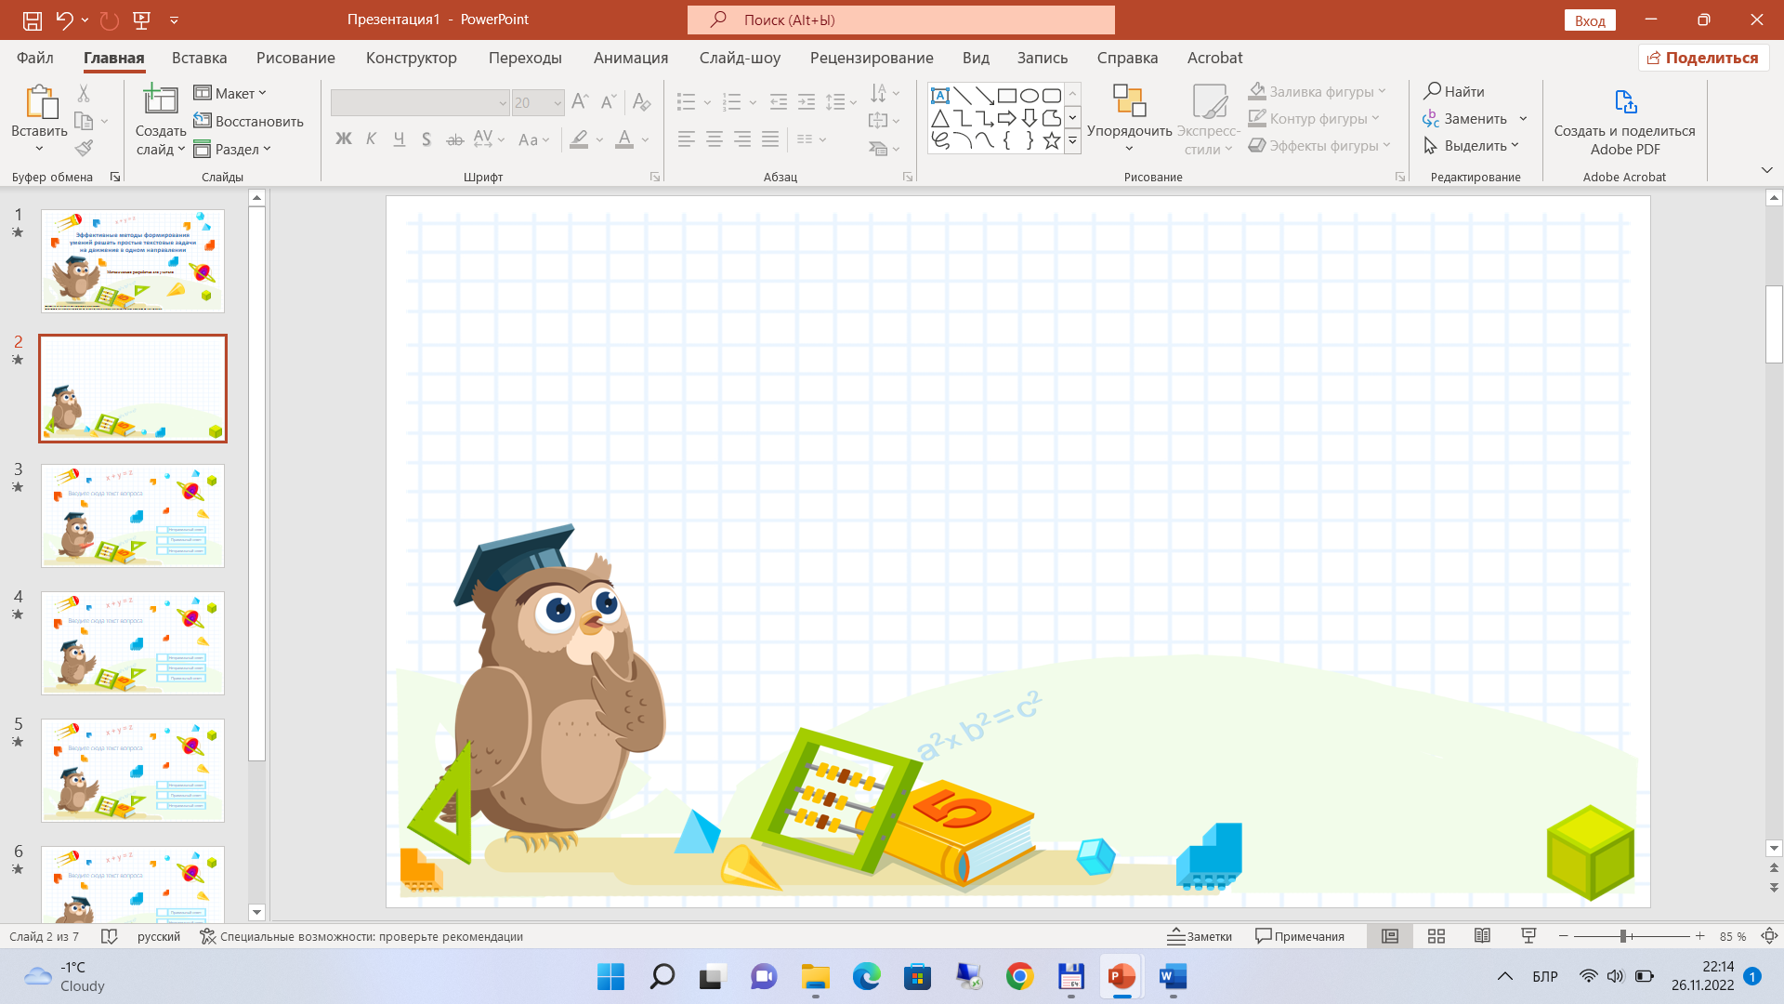




Использование приёма сравнения при решении двух типов простых задач: на нахождение неизвестного вычитаемого и на нахождение неизвестного уменьшаемого
Методическая разработка для учителя
Задание 8
Е. С. Шилова, кандидат педагогических наук, доцент

Slide 2


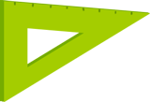



Повторите!
Чтобы найти неизвестное вычитаемое, надо из уменьшаемого вычесть разность.
Задание:
расскажите друг другу правило.
2

Slide 3
Составьте краткую запись в виде таблицы, укажите названия компонентов и результата действия вычитания и решите задачу.
Вариант 1
Было 55 м ткани. Несколько метров израсходовали. Осталось 18 м ткани. Сколько метров ткани израсходовали?
Вариант 2
Израсходовали 37 м ткани. Осталось 18 м ткани. Сколько было метров ткани?
Задание:
запишите в тетради.
3

Slide 4
Вариант 1
Было 55 м ткани. Несколько метров израсходовали. Осталось 18 м ткани. Сколько метров ткани израсходовали?
Было метров | Израсходовали метров | Осталось метров
55 | ? | 18
уменьшаемое | вычитаемое | разность
Задача
55 – 18 = 37 (м)
Ответ: 37 м.
Задание:
вместе проверьте правильность составления краткой записи и решения задачи.
4

Slide 5
Вариант 2
Израсходовали 37 м ткани. Осталось 18 м ткани.
Сколько было метров ткани?
Было метров | Израсходовали метров | Осталось метров
? | 37 | 18
уменьшаемое | вычитаемое | разность
Задача
18 + 37 = 55 (м)
Ответ: 55 м.
Задание:
вместе проверьте правильность составления краткой записи и решения задачи.
5

Slide 6
Задача 1 Задача 2
Было метров | Израсходо-вали метров | Осталось метров
55 | ? | 18
уменьшаемое | вычитаемое | разность
Было метров | Израсходо-вали метров | Осталось метров
? | 37 | 18
уменьшаемое | вычитаемое | разность
55 – 18 = 37 (м) 18 + 37 = 55 (м)
Ответ: 37 м. Ответ: 55 м.
Задание:
сравните краткие записи и решения задач 1 и 2.
Как вы думаете, решая задачу 2, мы проверили
правильность решения задачи 1?
6

Slide 7

Повторите!
Обратными называются задачи,
в которых одна из неизвестных
величин становится известной,
а одна из данных величин
становится неизвестной.
Задание:
расскажите друг другу, какие задачи называются обратными задаче 1.
7

Slide 8
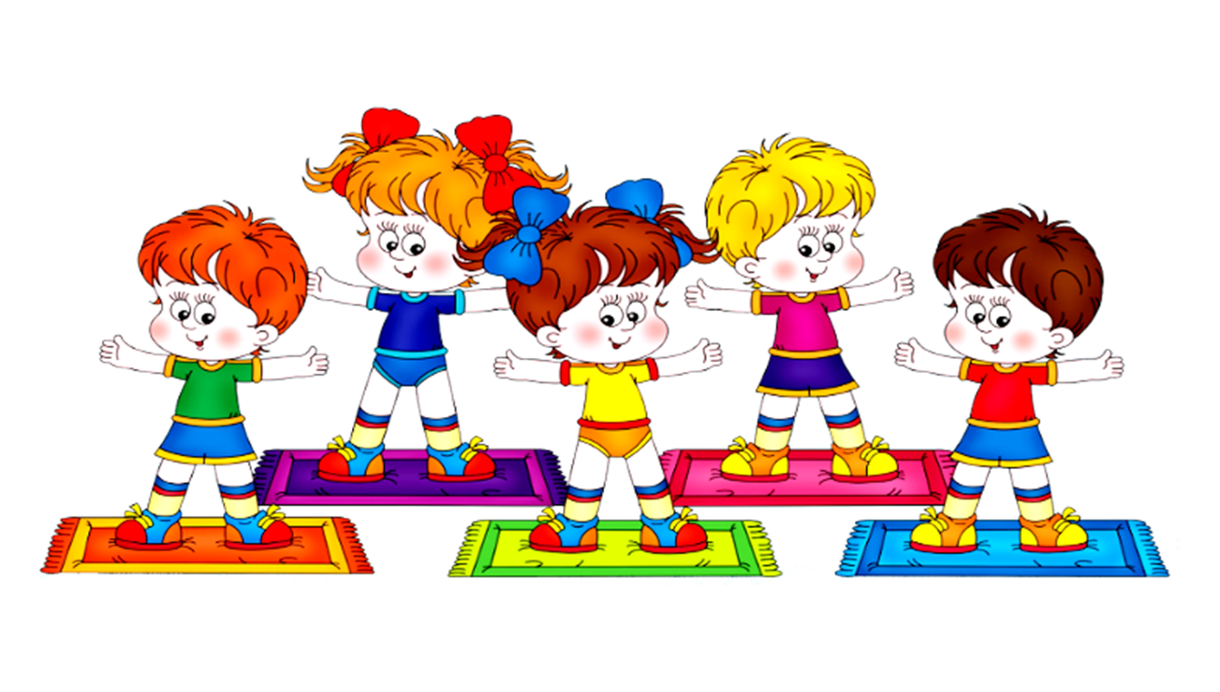
Физкультминутка
flomaster.club
8

Slide 9
Подведение итогов выполнения задания
Запомните!
Чтобы найти
неизвестное вычитаемое,
надо из уменьшаемого
вычесть разность.
Задание:
проверьте у себя знание правила.
9

Slide 10
Подведение итогов выполнения задания
Продолжите!
Чтобы найти неизвестное вычитаемое, надо … .
Задание:
проверьте друг у друга знание правила.
10

Slide 11
Подведение итогов выполнения задания
Запомните!
Чтобы найти неизвестное уменьшаемое, надо к разности прибавить вычитаемое.
Задание:
проверьте у себя знание правила.
11

Slide 12
Подведение итогов выполнения задания
Продолжите!
Чтобы найти неизвестное уменьшаемое, надо … .
Задание:
проверьте друг у друга знание правила.
12

Slide 13
Подведение итогов выполнения задания
Запомните!
Обратными называются задачи,
в которых одна из неизвестных
величин становится известной,
а одна из данных величин
становится неизвестной.
Задание:
проверьте у себя усвоенные знания.
13

Slide 14
Подведение итогов выполнения задания
Продолжите!
Обратными называются задачи,
в которых одна из неизвестных
величин становится …,
а одна из данных величин
становится … .
Задание:
проверьте друг у друга усвоенные знания.
14

Slide 15

РЕФЛЕКСИЯ
Возникали ли у вас трудности при составлении краткой записи и решении задач?
Понравилось ли вам вместе проверять правильность составления краткой записи
и решения задач?
Что необходимо сделать, чтобы устранить
все затруднения, которые возникали при составлении краткой записи и решении задач?
15

